Slide 1

ПРЕЗЕНТАЦИЯ ОПЫТА: ПЕДАГОГИЧЕСКИЙ ПРОЕКТ
«МОБИЛЬНЫЕ ИНТЕРАКТИВНЫЕ ЦЕНТРЫ В ГРУППЕ ПО РАННЕЙ ПРОФОРИЕНТАЦИИ»
АВТОР: ВОСПИТАТЕЛЬ МДОУ ЦРР – Д/С «КЛАССИКА»
ТЮРКИНА ОКСАНА ПЕТРОВНА

Slide 2

ЦЕЛЬ:
ОСНОВНАЯ ЦЕЛЬ РАННЕЙ ПРОФОРИЕНТАЦИИ ДЛЯ ДОШКОЛЬНИКОВ ЗАКЛЮЧАЕТСЯ В РАЗВИТИИ ЭМОЦИОНАЛЬНОГО ОТНОШЕНИЯ РЕБЕНКА К МИРУ ПРОФЕССИЙ, ОТКРЫТИИ ПЕРЕД НИМ ВОЗМОЖНОСТЕЙ ДЛЯ ПРОЯВЛЕНИЯ СЕБЯ В РАЗНЫХ ВИДАХ ДЕЯТЕЛЬНОСТИ. ЕСЛИ ВСЕ ЭТО РЕАЛИЗОВАНО УСПЕШНО, У ДЕТЕЙ ФОРМИРУЮТСЯ СООТВЕТСТВУЮЩИЕ НАВЫКИ, А ТАКЖЕ УВАЖЕНИЕ К ТРУДУ В ЛЮБОЙ СФЕРЕ, РАСШИРЯЕТСЯ КРУГОЗОР, ВЫЯВЛЯЮТСЯ СПОСОБНОСТИ, УВЛЕЧЕНИЯ И ИНТЕРЕСЫ

Slide 3

ЗАДАЧИ:
Подготовка к осознанному самоопределению, дальнейшему самостоятельному планированию, анализу и реализации своего трудового пути
Моделирование профессионально-ориентированной среды, которая помогает сформировать у дошкольников базовое представление о разнообразии профессий и вызвать интерес к труду

Slide 4

игровые мобильные интерактивные центры
«фабрика»
«пожарная часть»
«полицейский участок»
«мастерская»
«ресторан»
«лаборатория»
«больница»
«магазин»

Slide 5
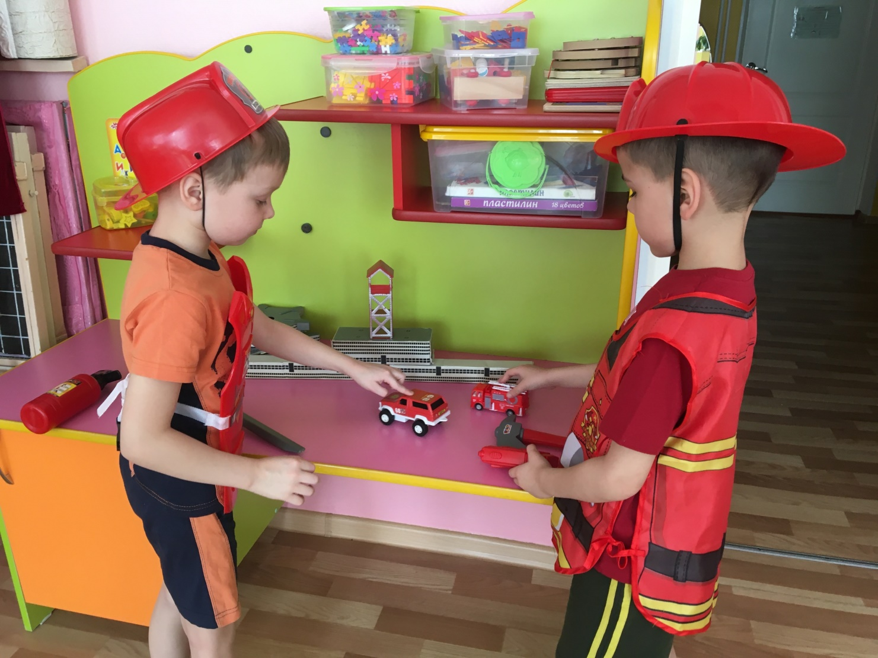
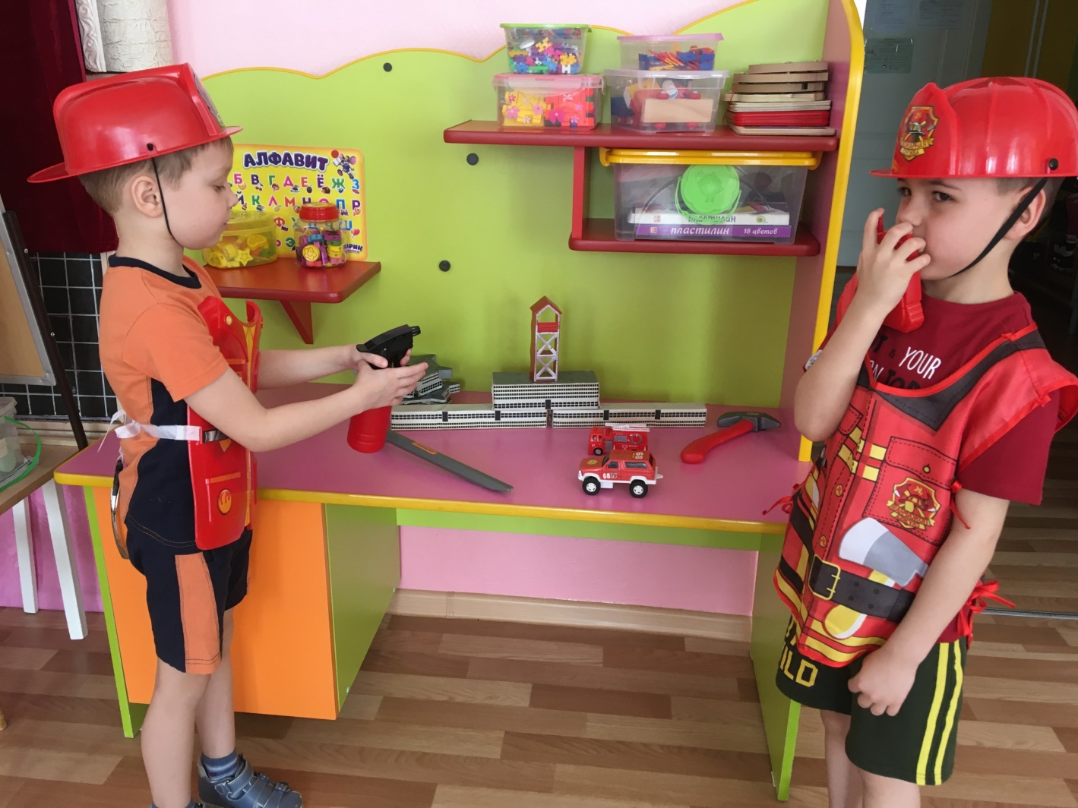

Slide 6
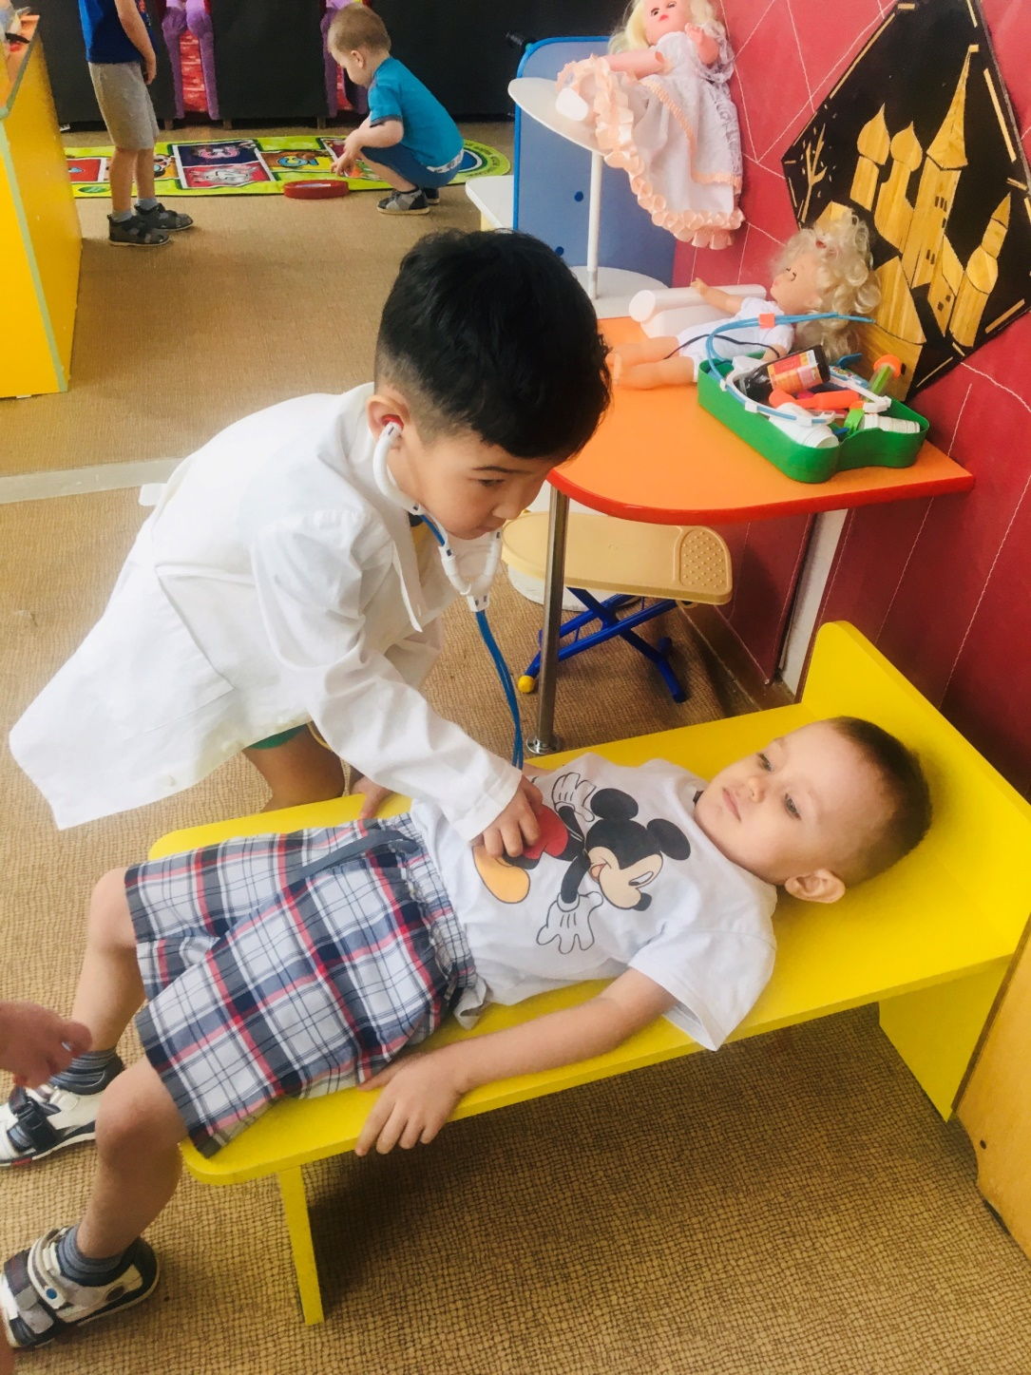
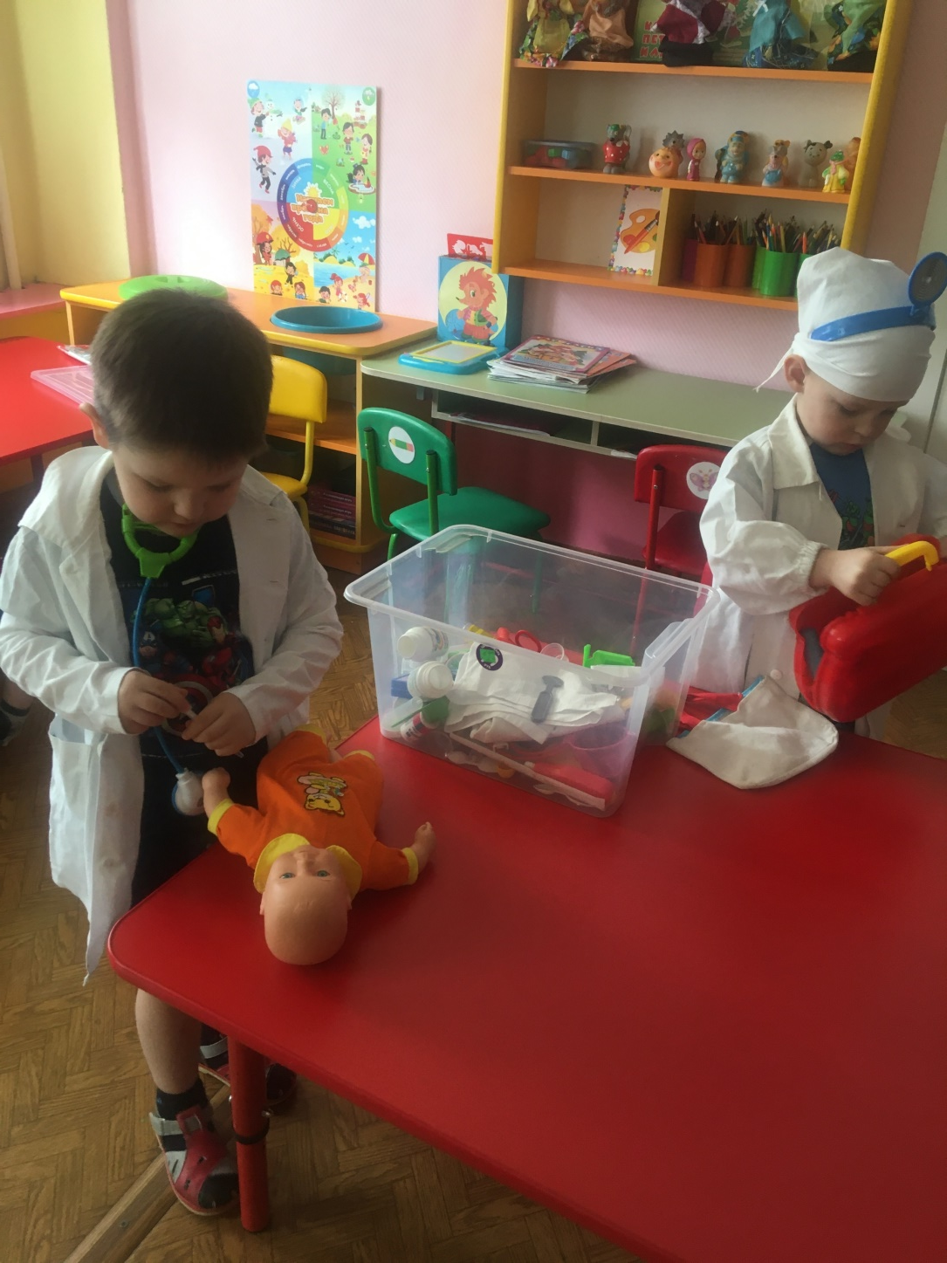

Slide 7
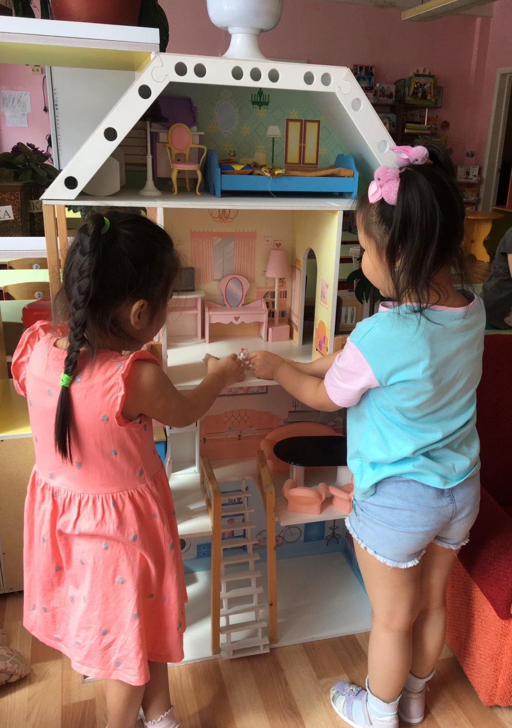
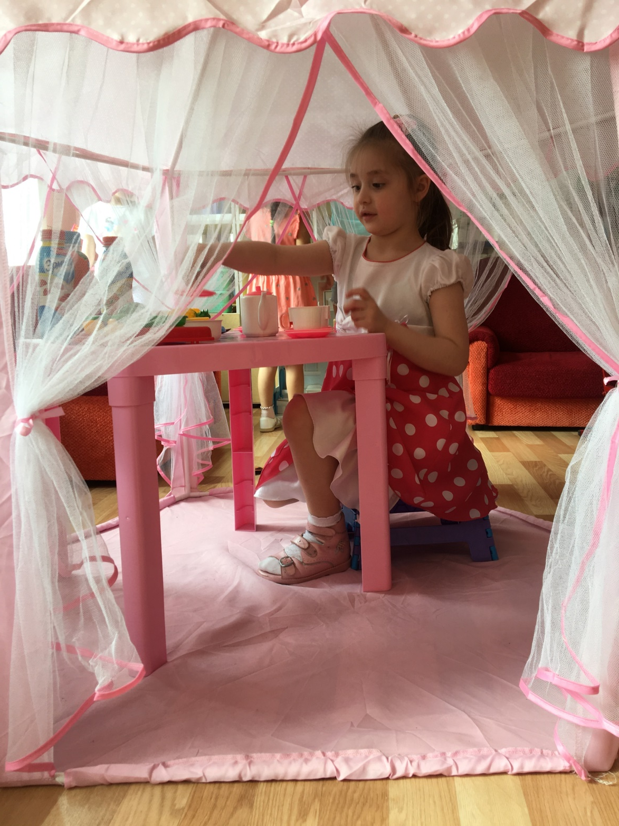

Slide 8
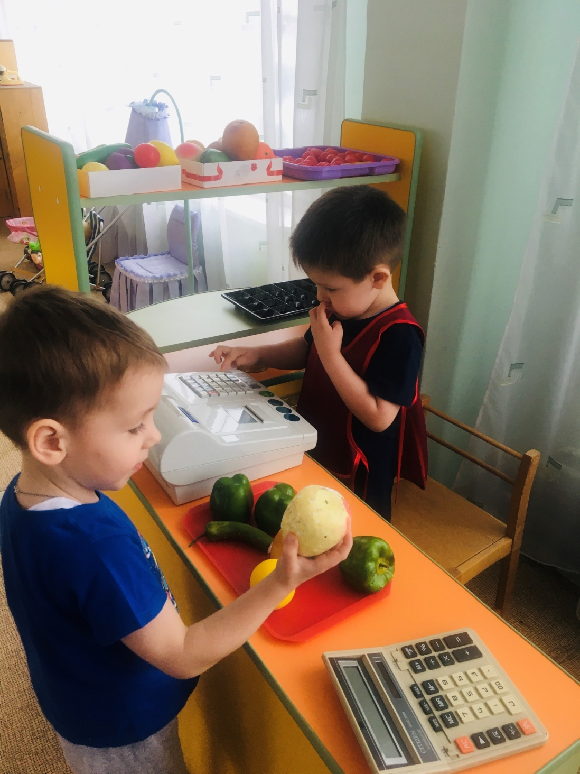
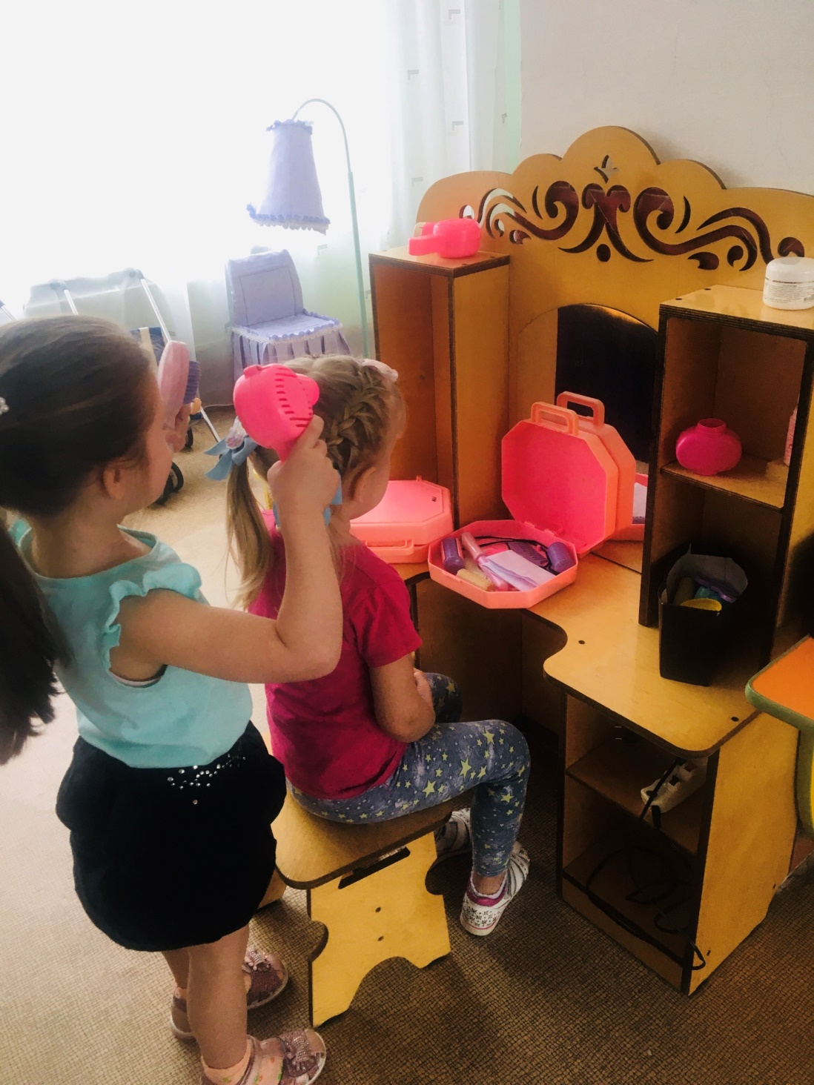

Slide 9

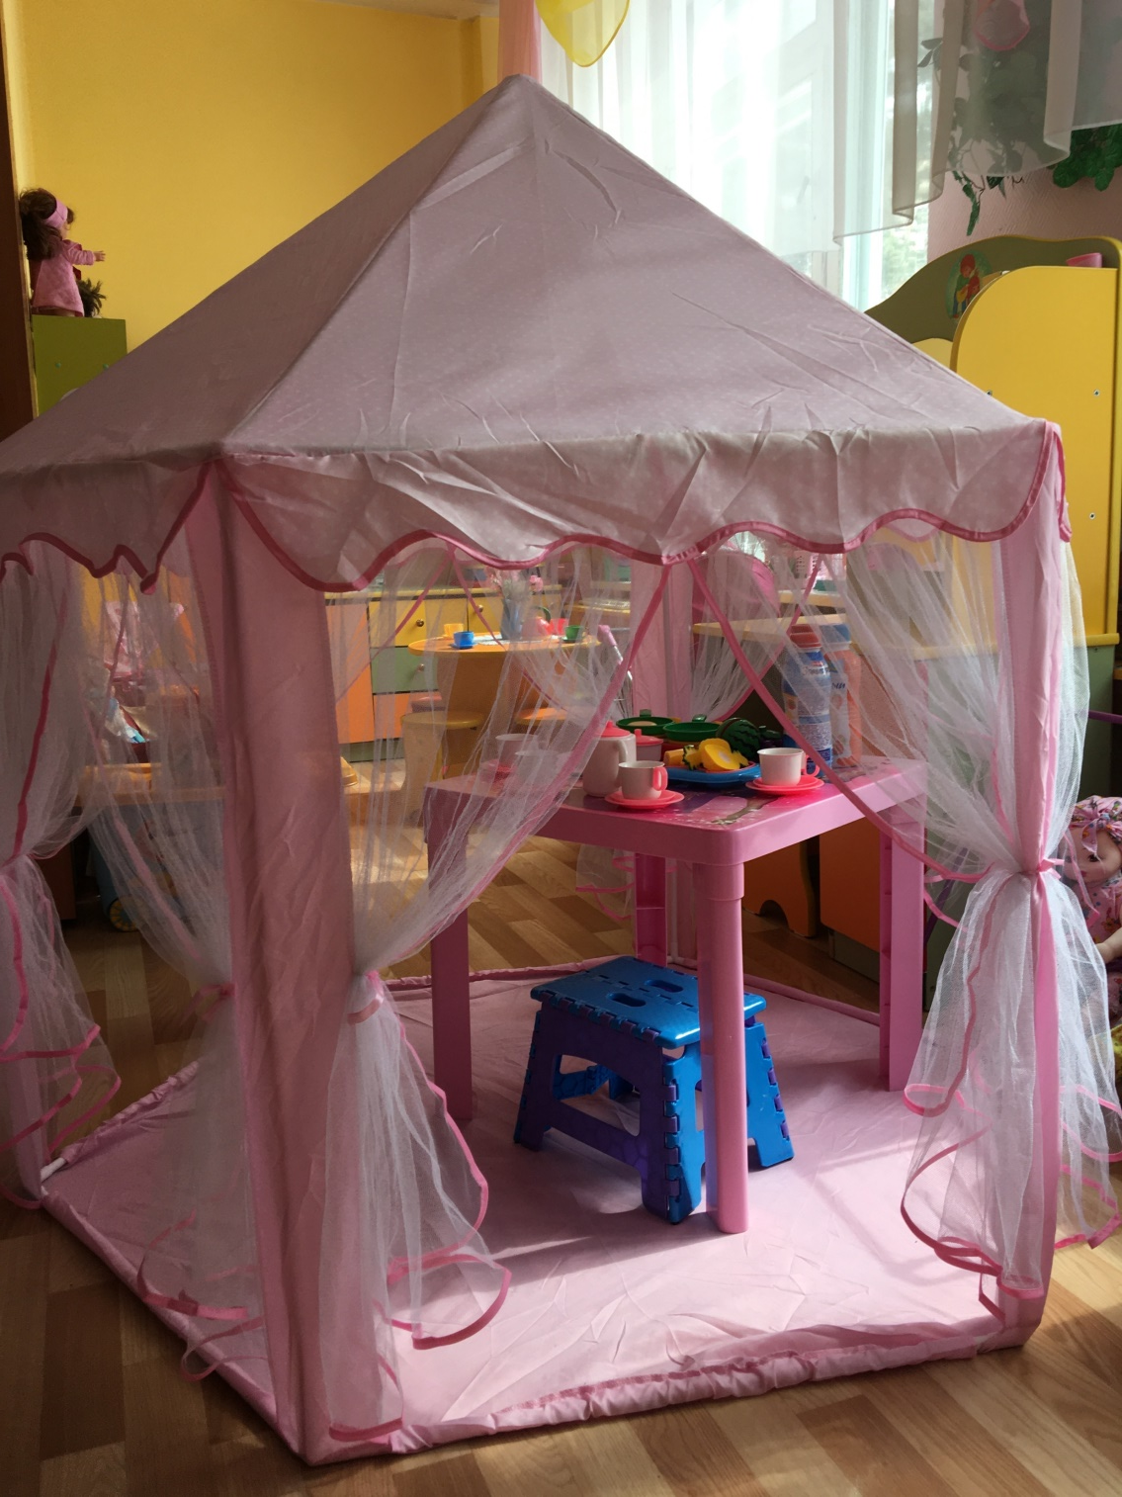

Slide 10
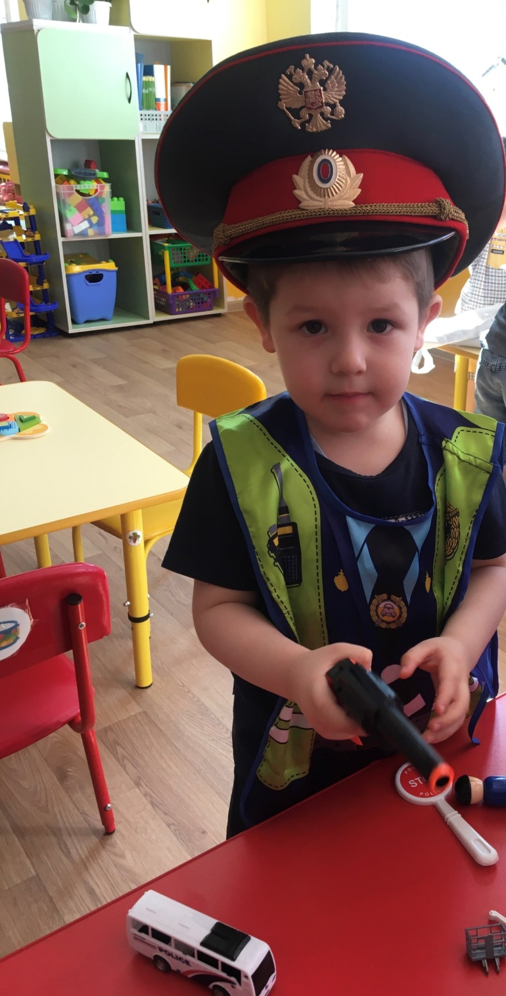
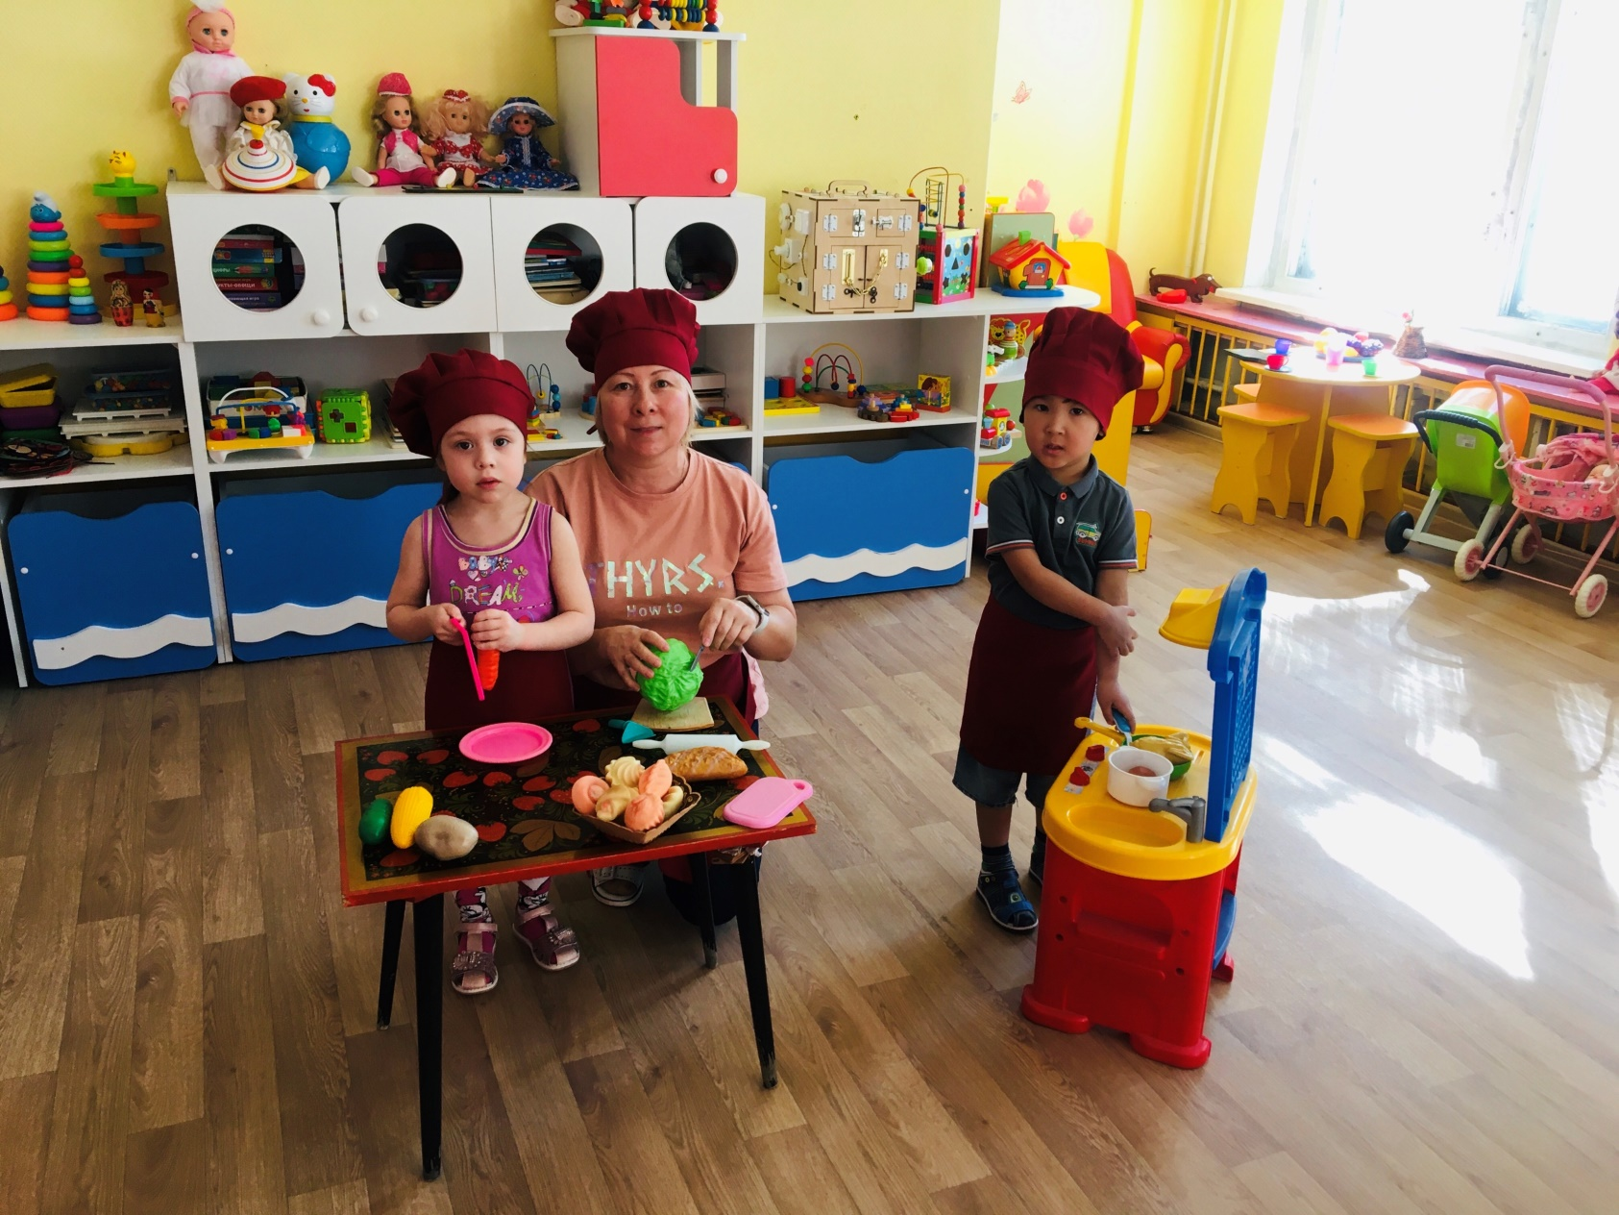

Slide 11

ПОСТУЛАТЫ ВЫГОТСКОГО Л.С.
«Игра и её роль в психологическом развитии ребёнка»

Slide 12

Организовать развивающую предметно-пространственную среду для ранней профориентации детей дошкольного возраста посредством создания мобильных интерактивных центров
ЦЕЛЬ ПРОЕКТА:

Slide 13
ЗАДАЧИ ПРОЕКТА:
СОЗДАТЬ В ОБРАЗОВАТЕЛЬНОМ УЧРЕЖДЕНИИ МАТЕРИАЛЬНО – ТЕХНИЧЕСКИЕ УСЛОВИЯ, НЕОБХОДИМЫЕ ДЛЯ РЕАЛИЗАЦИИ ПРОЕКТА (ОБНОВЛЕНИЕ ПРОГРАММНО-МЕТОДИЧЕСКОГО ОБЕСПЕЧЕНИЯ, СОЗДАНИЕ МОБИЛЬНОЙ РППС, УДОВЛЕТВОРЯЮЩЕЙ ОБРАЗОВАТЕЛЬНЫЕ ПОТРЕБНОСТИ ПО РАЗВИТИЮ РАННЕЙ ПРОФОРИЕНТАЦИИ КАК В ГРУППОВЫХ ЯЧЕЙКАХ, ТАК И В ФОЙЕ ДОУ)
ПОВЫСИТЬ ПРОФЕССИОНАЛЬНЫЙ УРОВЕНЬ ПЕДАГОГОВ И РАЗВИВАТЬ УМЕНИЕ ОРГАНИЗОВЫВАТЬ СОВМЕСТНУЮ ГРУППОВУЮ ДЕЯТЕЛЬНОСТЬ С ИСПОЛЬЗОВАНИЕМ РАЗЛИЧНЫХ МЕТОДИЧЕСКИХ ПРИЕМОВ И СРЕДСТВ, ЗНАНИЕ И ВЛАДЕНИЕ СОВРЕМЕННЫМИ ТЕХНОЛОГИЯМИ СОЦИАЛИЗАЦИИ ДОШКОЛЬНИКОВ, НАХОЖДЕНИЕ И ИСПОЛЬЗОВАНИЕ НОВЫХ ОБРАЗОВАТЕЛЬНЫХ РЕСУРСОВ, ОБЛЕГЧАЮЩИХ РЕШЕНИЯ ЦЕЛЕЙ И ЗАДАЧ РАННЕЙ ПРОФЕССИОНАЛЬНОЙ ОРИЕНТАЦИИ ДОШКОЛЬНИКОВ, УМЕНИЕ СОЗДАВАТЬ СОБСТВЕННЫЕ ДИДАКТИЧЕСКИЕ И РАЗВИВАЮЩИЕ МАТЕРИАЛЫ
РАЗРАБОТАТЬ МЕТОДИЧЕСКИЕ РЕКОМЕНДАЦИИ, ЦИКЛ ПРАКТИЧЕСКИХ МЕРОПРИЯТИЙ ПО ПОВЫШЕНИЮ СОЦИАЛЬНО-КОММУНИКАТИВНОЙ КОМПЕТЕНТНОСТИ ДЕТЕЙ ДОШКОЛЬНОГО ВОЗРАСТА ВНЕДРЯЯ СОВРЕМЕННЫЕ ТЕХНОЛОГИИ ПО СОЦИАЛИЗАЦИИ ДОШКОЛЬНИКОВ: «КЛУБНЫЙ ЧАС», «СИТУАЦИИ МЕСЯЦА», «СОЦИАЛЬНЫЕ АКЦИИ» И В ПРОЦЕССЕ СОЦИАЛЬНОГО ПАРТНЁРСТВА

Slide 14

ДЛЯ ДЕТЕЙ:
ФОРМИРОВАТЬ У ДЕТЕЙ ОБОБЩЕННЫЕ ПРЕДСТАВЛЕНИЯ О СТРУКТУРЕ ТРУДОВОГО ПРОЦЕССА, О РОЛИ СОВРЕМЕННОЙ ТЕХНИКИ В ТРУДОВОЙ ДЕЯТЕЛЬНОСТИ ЧЕЛОВЕКА, ПОНИМАНИЕ ВЗАИМОСВЯЗИ МЕЖДУ КОМПОНЕНТАМИ ТРУДОВОЙ ДЕЯТЕЛЬНОСТИ; ВОСПИТЫВАТЬ БЕРЕЖНОЕ ОТНОШЕНИЕ К ТРУДУ И ЕГО РЕЗУЛЬТАТАМ
ПОМОЧЬ ДЕТЯМ ОСОЗНАТЬ ВАЖНОСТЬ, НЕОБХОДИМОСТЬ И НЕЗАМЕНИМОСТЬ КАЖДОЙ¬ ПРОФЕССИИ; ФОРМИРОВАТЬ УМЕНИЯ ОТРАЖАТЬ В ИГРОВОЙ И ПРОДУКТИВНОЙ ДЕЯТЕЛЬНОСТИ СВОИ ВПЕЧАТЛЕНИЯ, ЗНАНИЯ
СТИМУЛИРОВАТЬ РАЗВИТИЕ ПОЗНАВАТЕЛЬНЫХ, КОММУНИКАТИВНЫХ, ТВОРЧЕСКИХ СПОСОБНОСТЕЙ ДЕТЕЙ.

Slide 15

ДЛЯ ПЕДАГОГОВ:
СОЗДАТЬ МОДЕЛИ МОБИЛЬНЫХ ИНТЕРАКТИВНЫХ ЦЕНТРОВ
ОБОГАЩАТЬ РППС (СЮЖЕТНО-РОЛЕВЫЕ ИГРЫ, ДИДАКТИЧЕСКИЕ ИГРА, КНИЖНЫЙ МАТЕРИАЛ, АЛЬБОМЫ ПО КОНКРЕТНОЙ ПРОФЕССИИ И Т.Д.) СПЕЦИАЛЬНЫМ ОБОРУДОВАНИЕМ И ИГРОВЫМ МАТЕРИАЛОМ СОГЛАСНО СВОЕМУ ПРОФЕССИОНАЛЬНОМУ НАПРАВЛЕНИЮ
СОЗДАТЬ И АПРОБИРОВАТЬ ВИРТУАЛЬНЫЕ ДИДАКТИЧЕСКИЕ ПРОДУКТЫ (ВИРТУАЛЬНЫЕ ЭКСКУРСИИ, ВИДЕОРОЛИКИ, ПРЕЗЕНТАЦИИ, ИГРЫ) ДЛЯ ИЗУЧЕНИЯ В МОБИЛЬНЫХ ИНТЕРАКТИВНЫХ ЦЕНТРАХ

Slide 16

ПРОЕКТИРУЕМЫЕ РЕЗУЛЬТАТЫ И ПРОДУКТЫ
Разработка методических рекомендаций по созданию и оснащению развивающей предметно-пространственную среды для ранней профориентации детей дошкольного возраста посредством создания мобильных интерактивных центров
Издание цикла практических мероприятий по знакомству с профессиями в игровой деятельности детей дошкольного возраста .

Slide 17

ЭТАПЫ ПРОЕКТА:
Второй этап - практический
Третий этап - обобщающий
Первый этап - организационно - аналитический

Slide 18
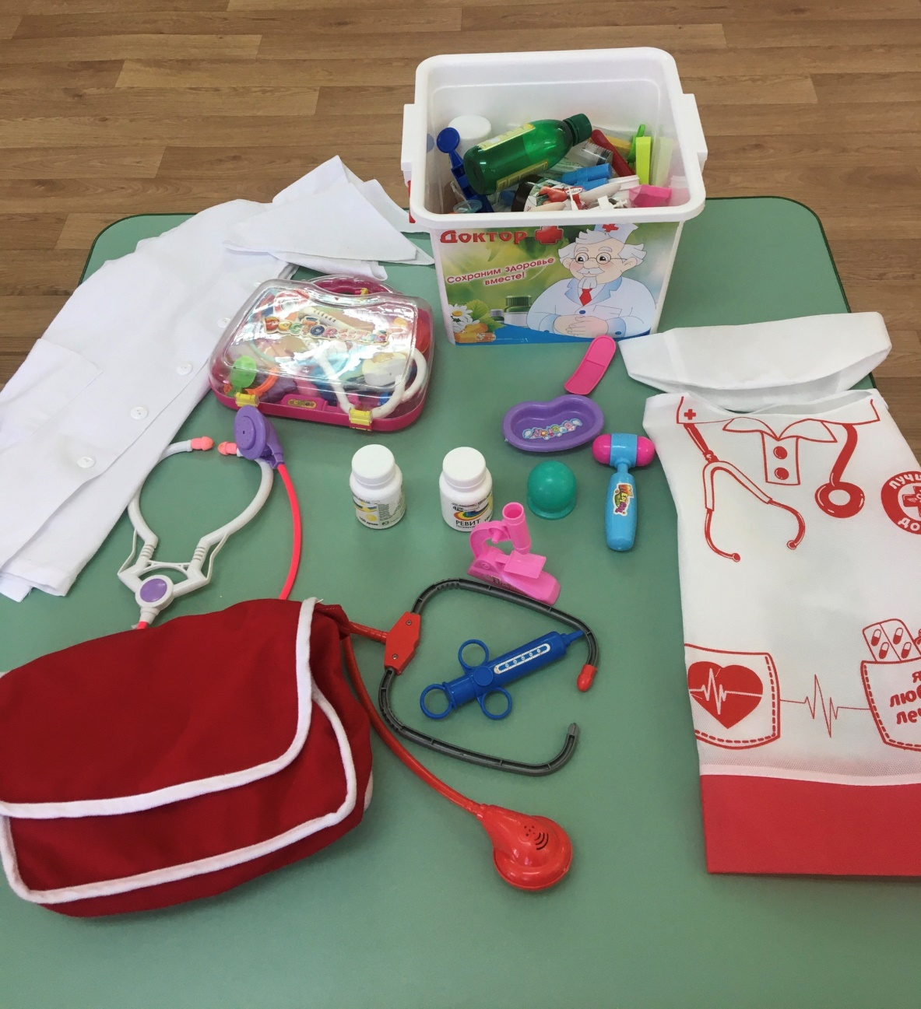
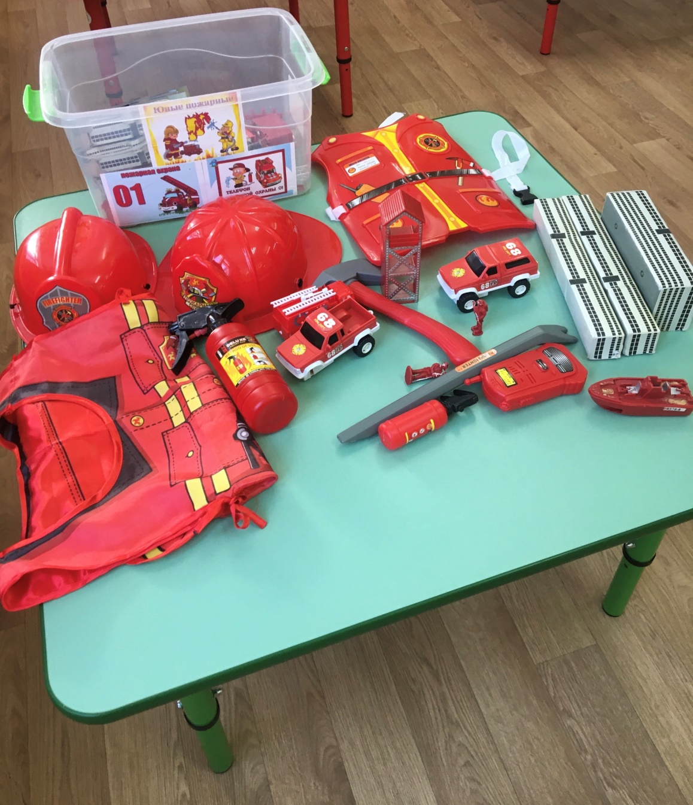
«ПОЖАРНАЯ ЧАСТЬ»
«БОЛЬНИЦА»

Slide 19
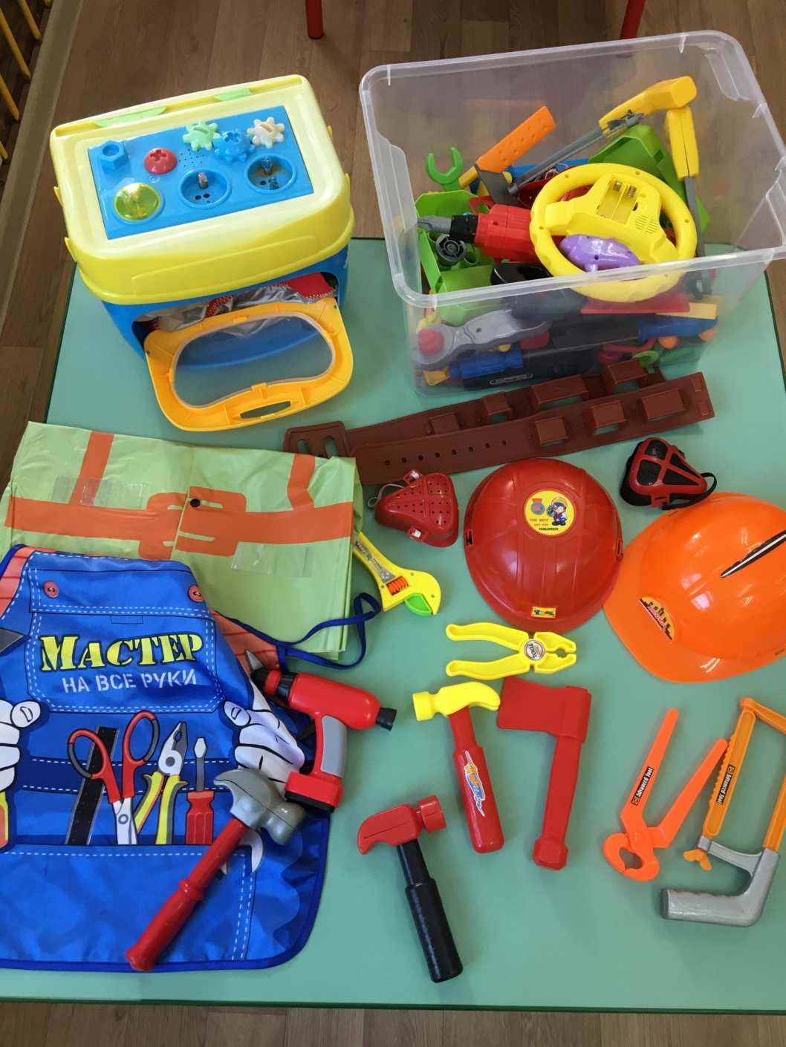
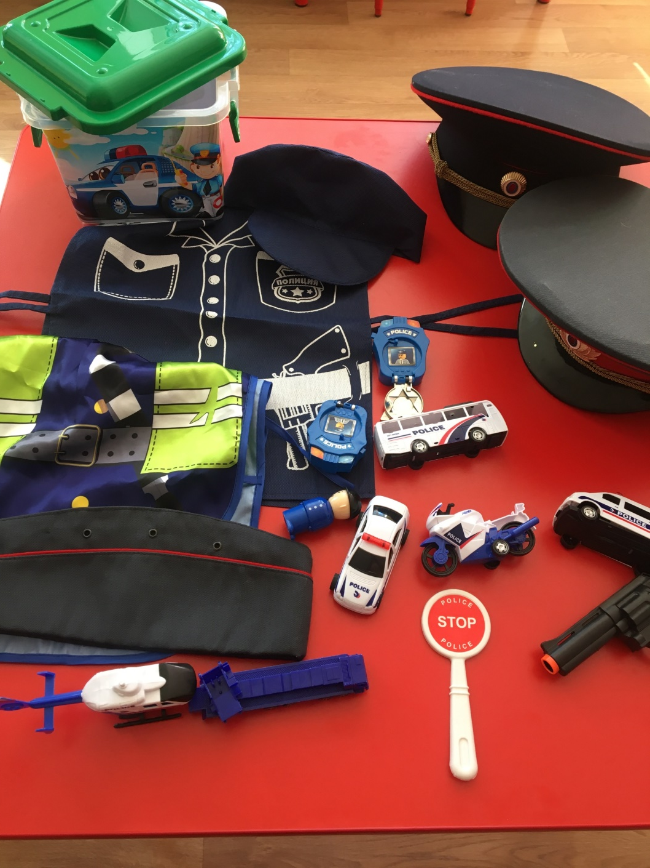
«ДПС»
«МАСТЕРСКАЯ»

Slide 20
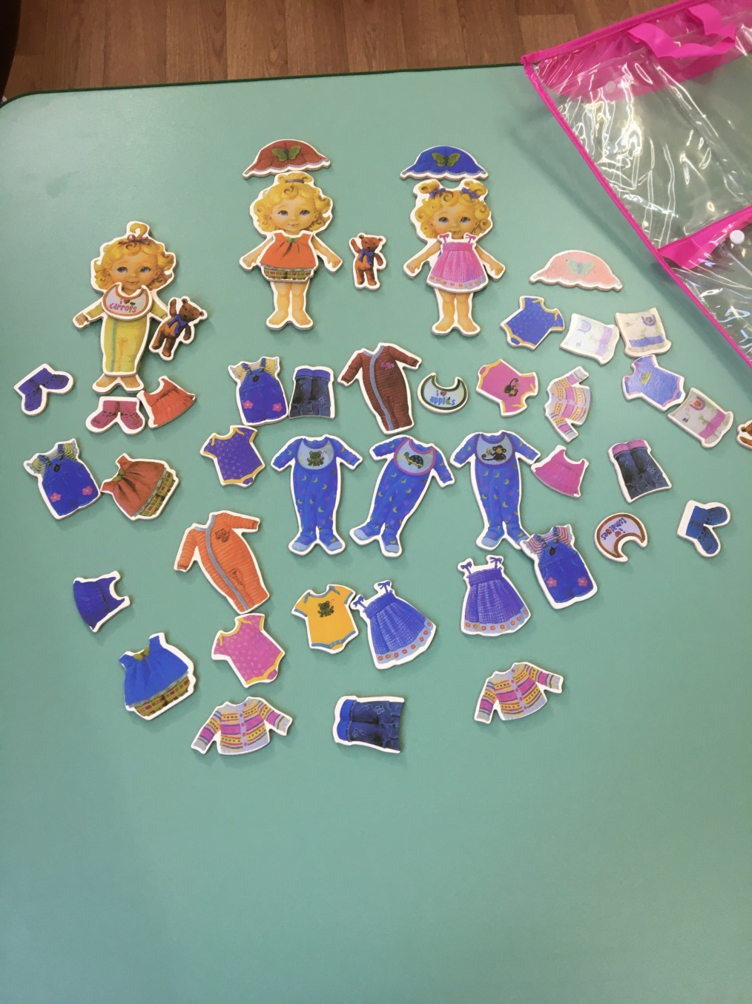
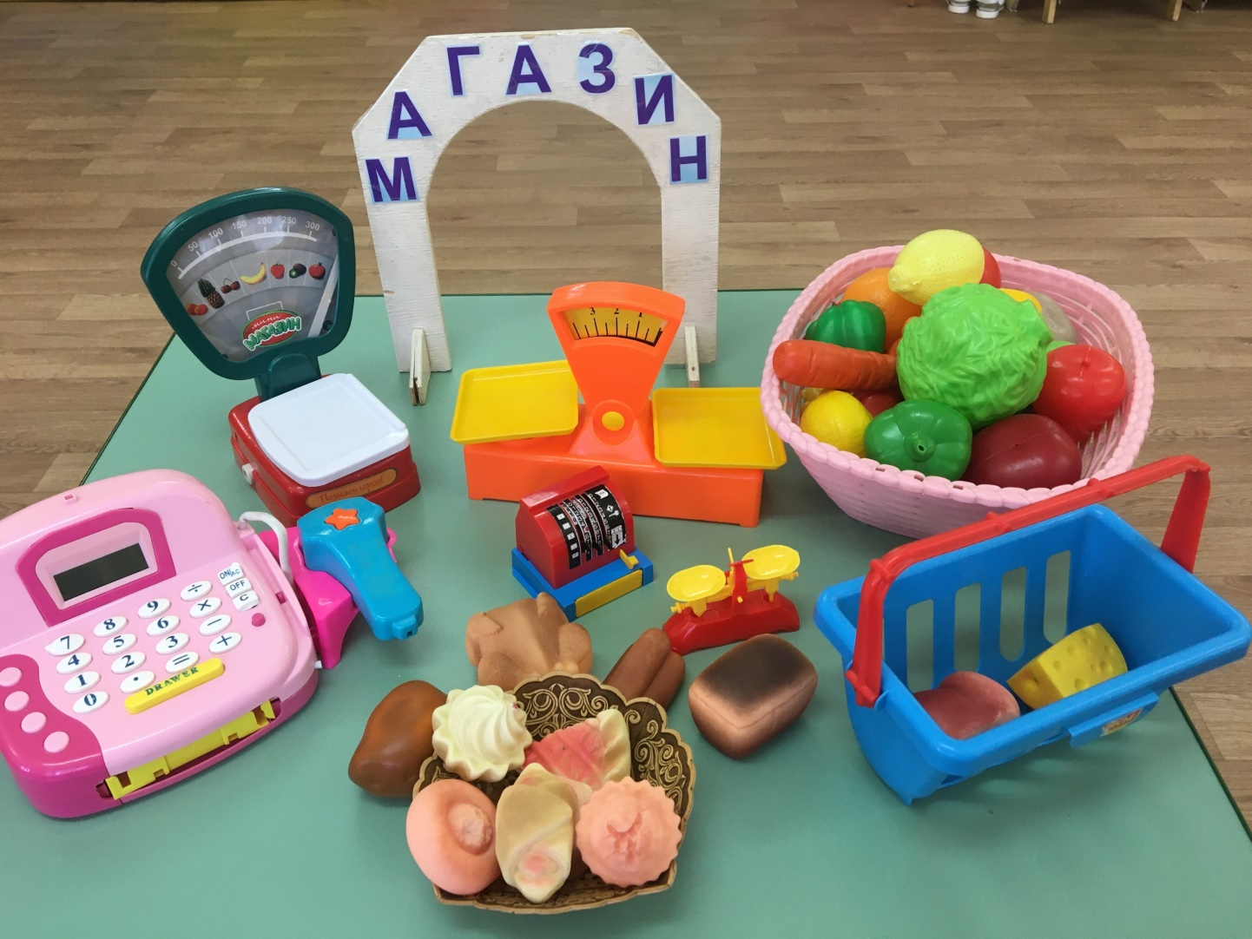
«МАГАЗИН ПРОДУКТЫ»
«МАГАЗИН ОДЕЖДА»

Slide 21
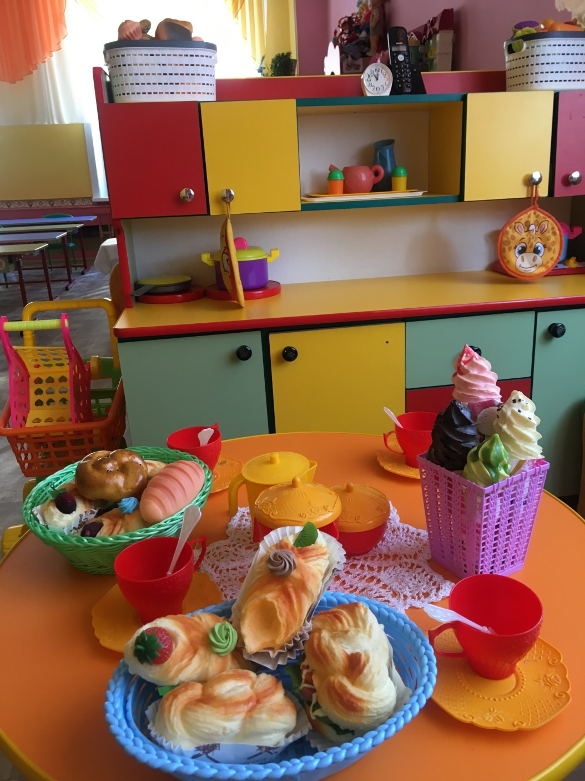
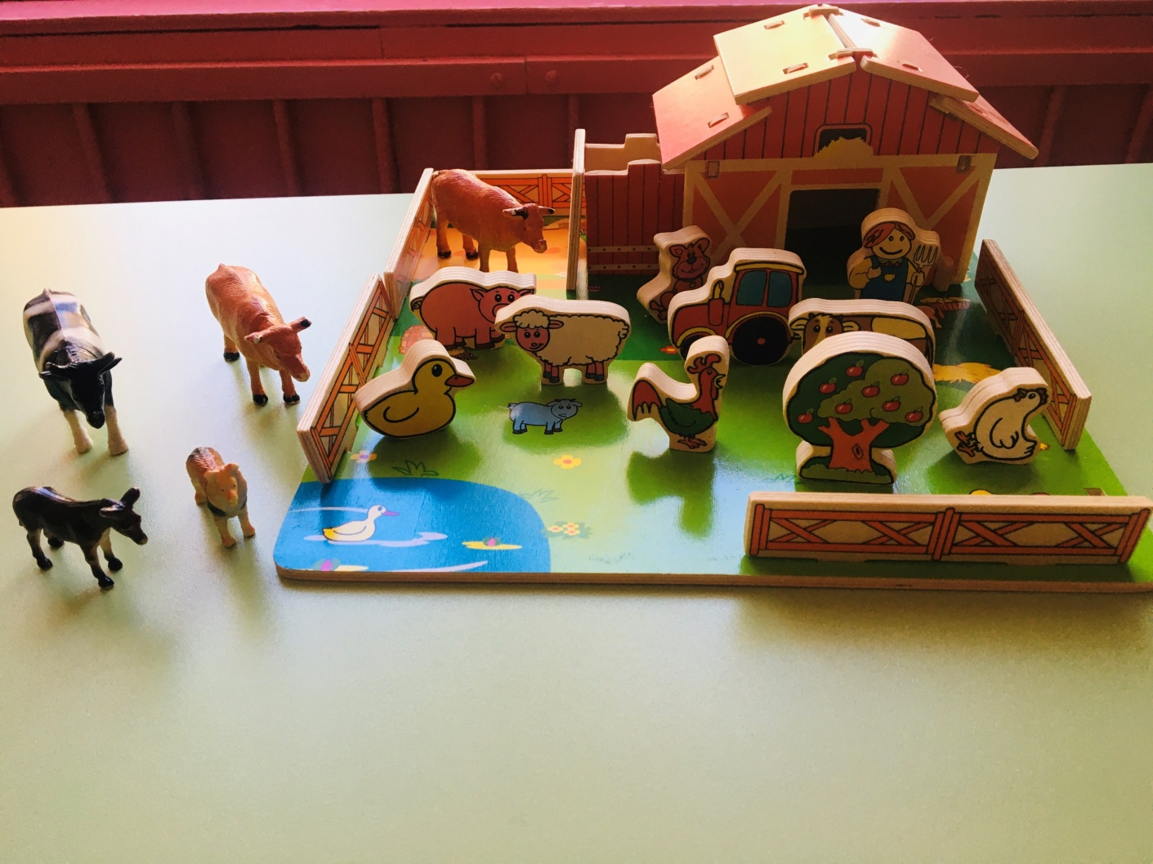
«ДЕРЕВЕНСКИЙ ДВОР»
«РЕСТОРАН»

Slide 22
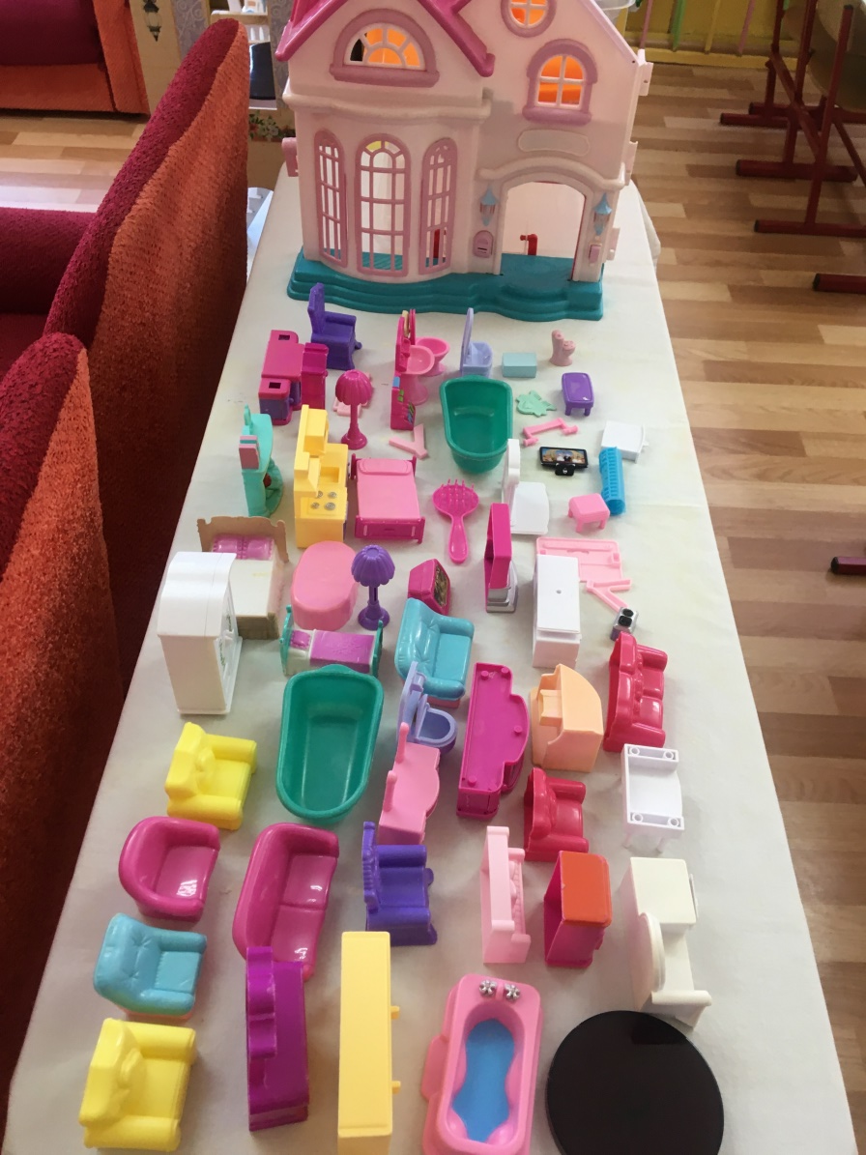
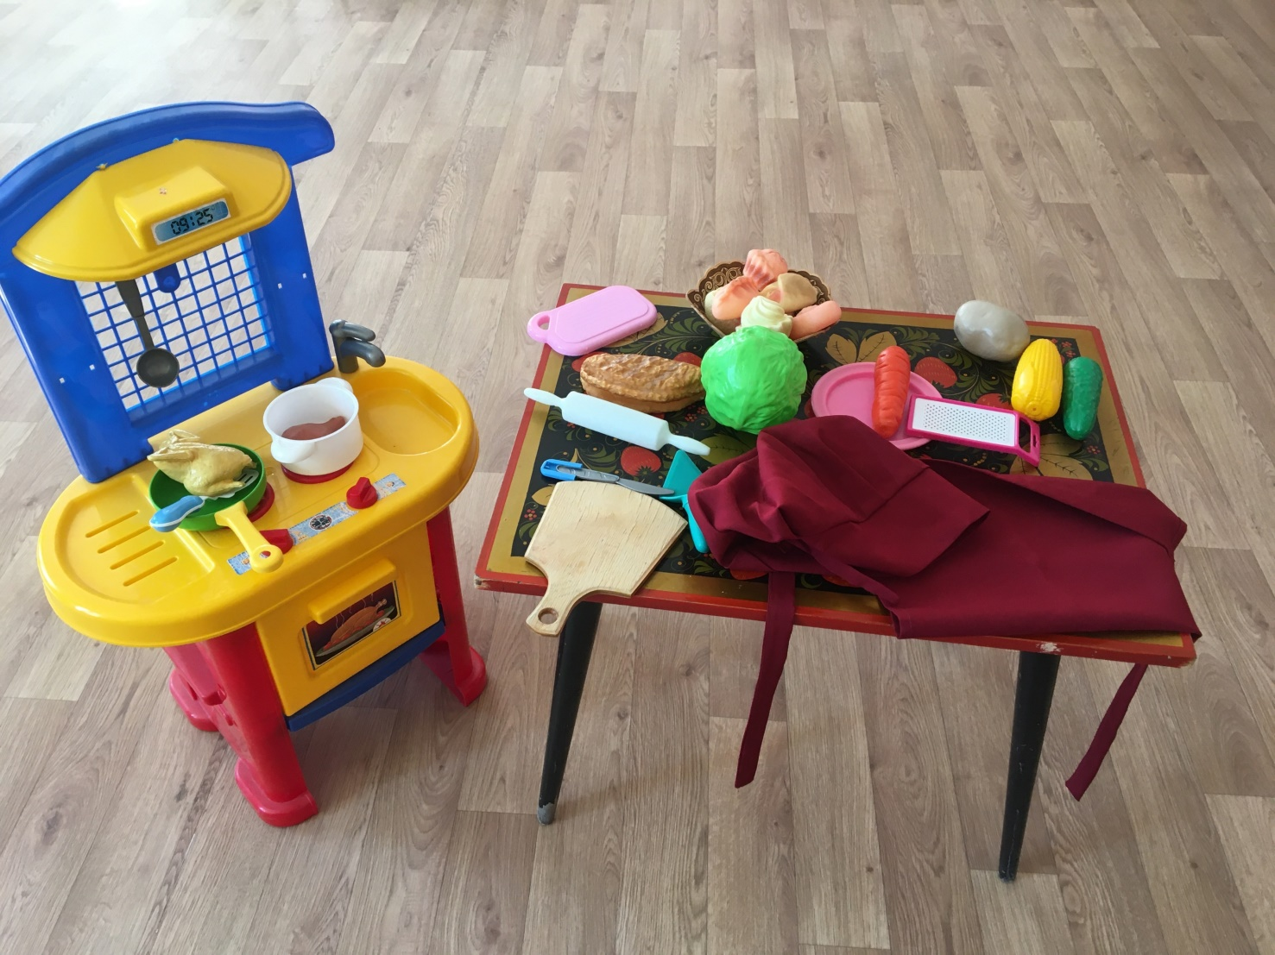
«КУХНЯ»
«МАГАЗИН МЕБЕЛЬ»

Slide 23
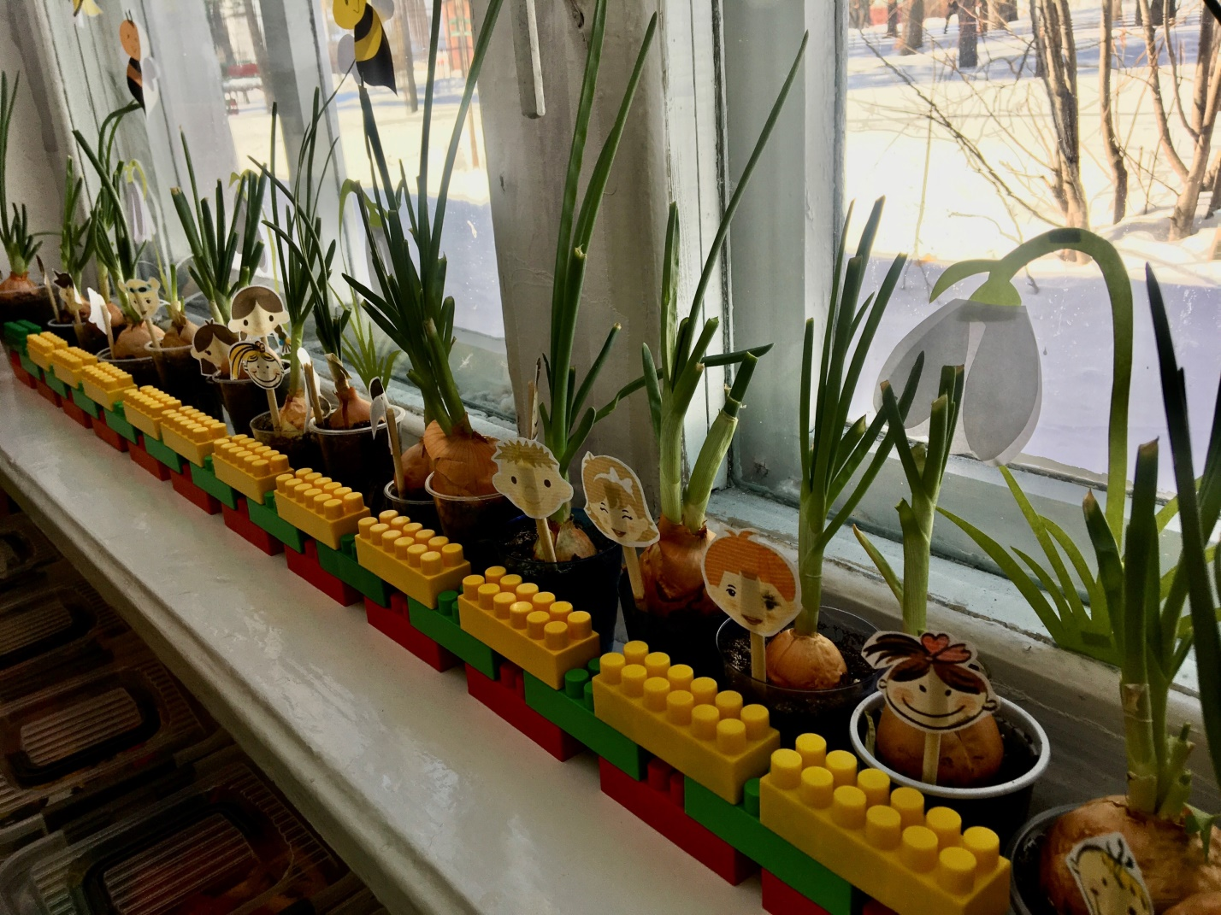
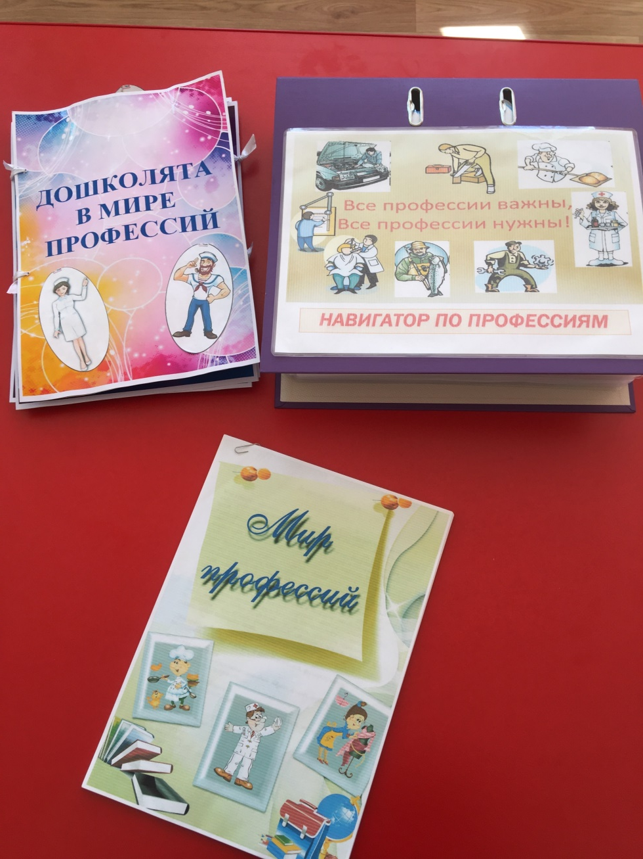
«ЛЭТБУКИ»
«ОГОРОД»

Slide 24
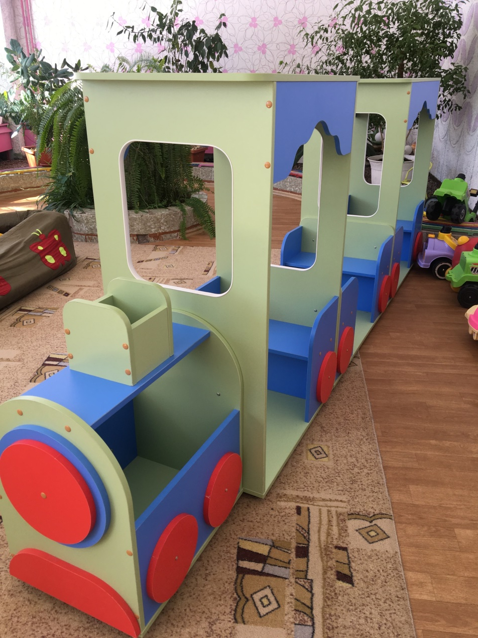
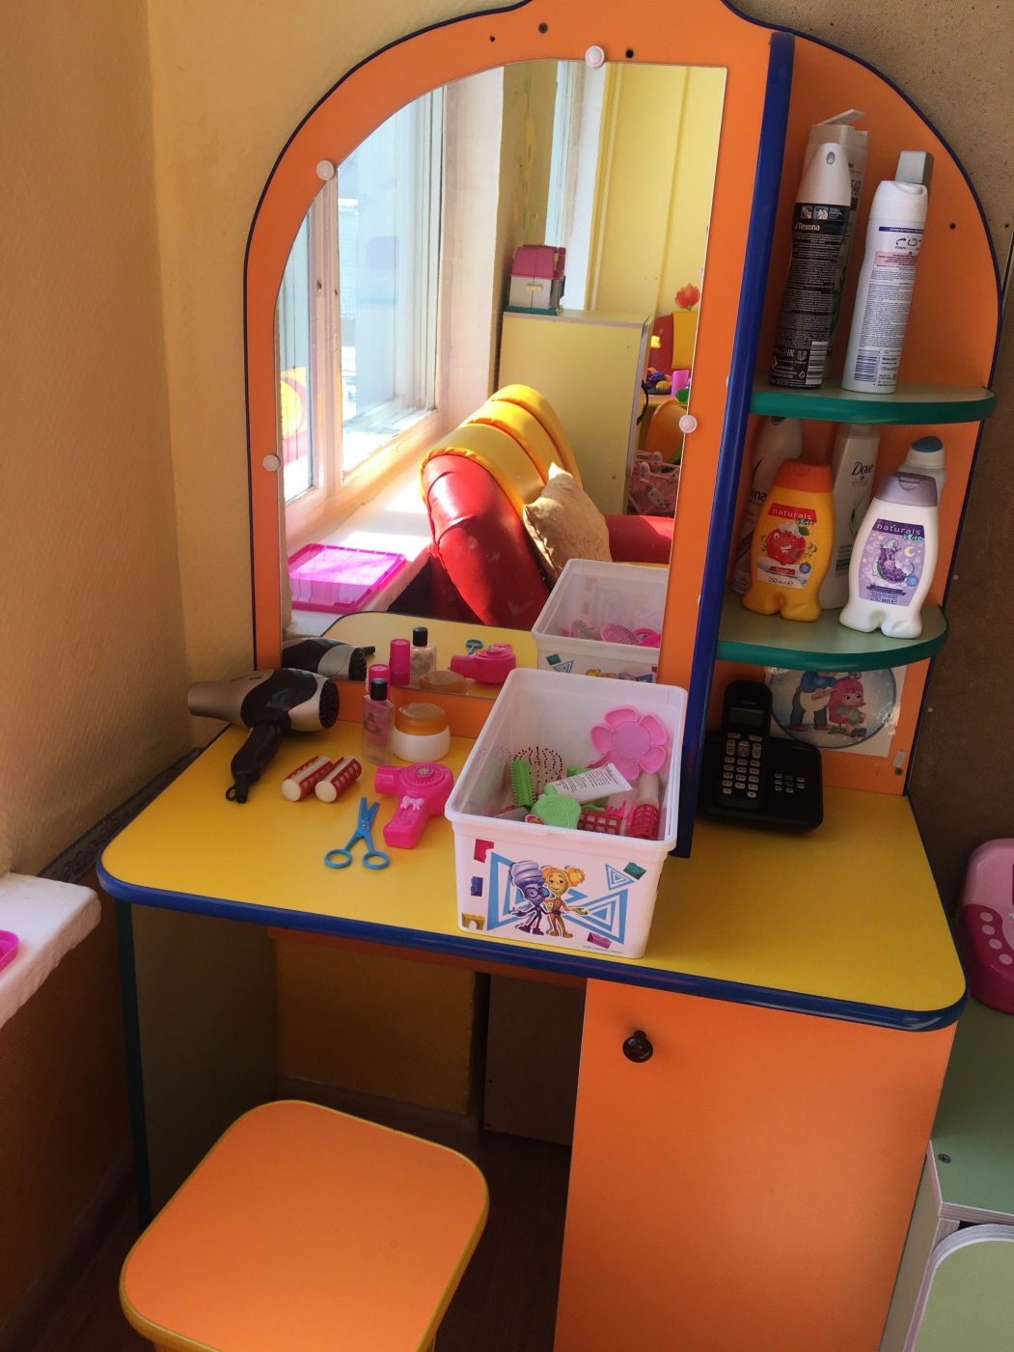
«САЛОН КРАСОТЫ»
«ЖЕЛЕЗНАЯ ДОРОГА»

Slide 25
СПАСИБО ЗА
ВНИМАНИЕ!!!

